Slide 1


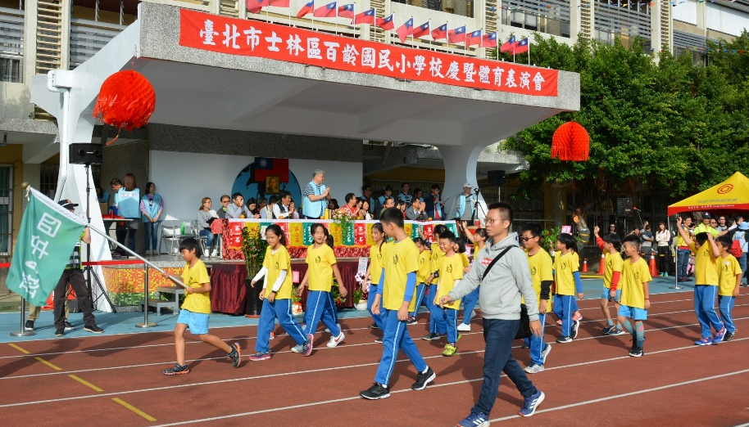

體表會Happy Go

Slide 2



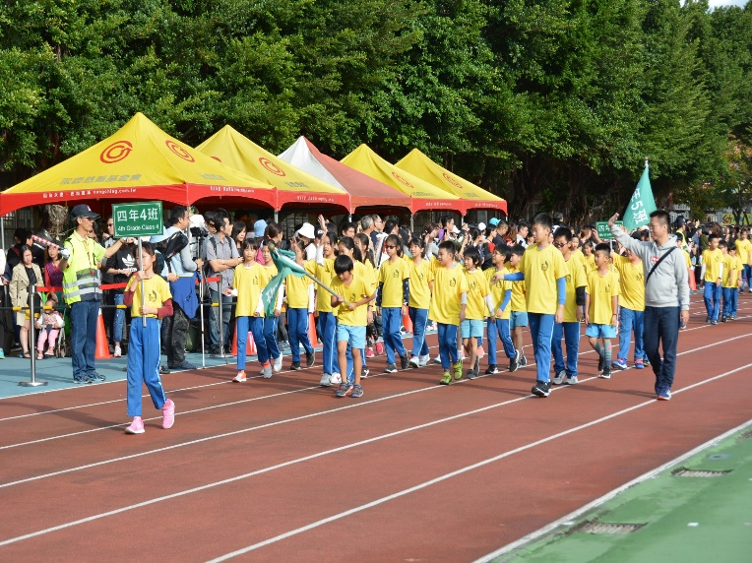
進場有精神

Slide 3
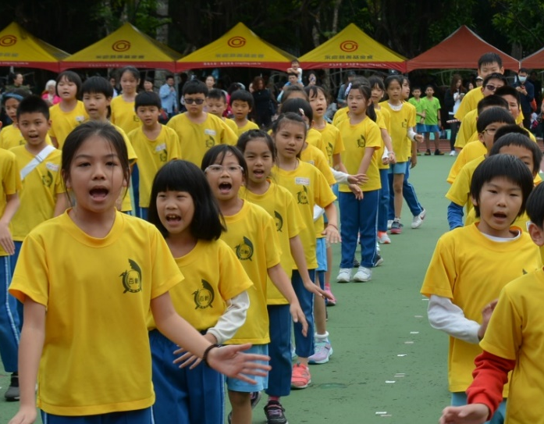
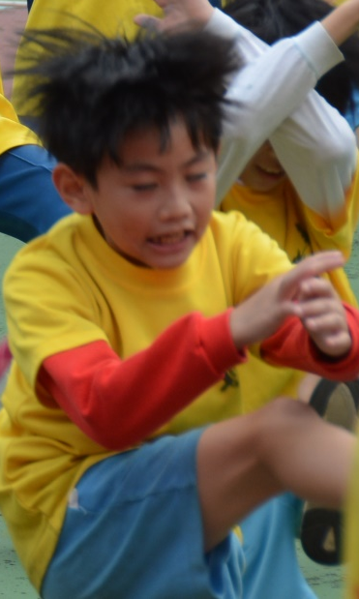
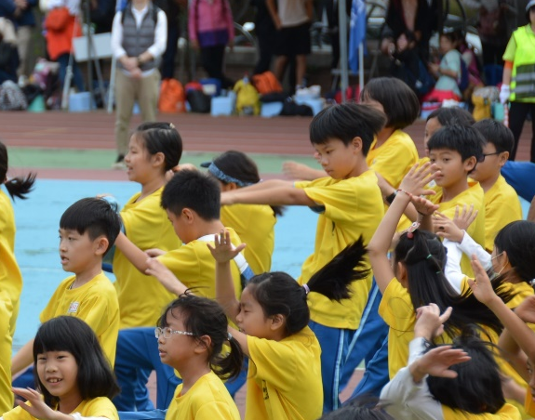
演出超精彩
…………………………………………………………?????????????????????????????????????????????????????????????????...........................................................
???
???
劉德華特輯

Slide 4

THE END

